Slide 1


SF0.7 RQOJW092.69 ET results
●
평가목적 ; V2 RSBM PEM inhibitor 기상 처리 적용 평가
●
평가결과 ;
POR 대비 Split A(PEM + ZnO 6 nm) 진행 시 ACI CD 0.1 nm 상향
- Split B(PEM-ZnO) ACI CD Δ+0.12 nm
Line Rs median POR 대비 -4.0% 감소
Via Rc median POR 대비 -5.8% 감소
ET 결과 VMA/CMA POR 대비 동등수준 / MinA 소폭 열화 / CMBSRP 2.5%p 열화, VCHN 3.6%p 열화
측벽 barrier pinhole 로 Cu 확산, VCHN leakage 열화 추정
현 조건 호환 불가 — PEM dose 1.5x 중간 split 재평가 예정 (V2 DC 기준)
●
V2 ACI CD
WAFER | MEAN (nm) | 3σ (nm) | RANGE (nm) | Δ vs TARGET
W12(POR) | 19.88 | 1.05 | 3.20 | -0.02
W02 | 19.96 | 1.36 | 4.22 | +0.06
W15 | 20.01 | 1.35 | 4.33 | +0.11
W14 | 20.00 | 1.23 | 3.83 | +0.10
POOLED | 19.96 | 1.25 | 4.33 | +0.06
EDS mapping (Cu/Si/O/Ta) / Barrier/Cu 계면 HR-TEM

Slide 2
V2 RSBM split condition
Split | WF# | 조건 | 비고
POR | W12 | PVD TaN 2.0 nm (via bottom 포함) | Reference
A | W02, W15 | PEM + ZnO 6 nm | 단독 영향
B | W14 | PEM + ALD ZnO 9 nm | —
●
Note
ET: 49 die / WF, Kelvin chain 1k via 포함
동일 lot 분할 진행, 동일 chamber 사용

Slide 3
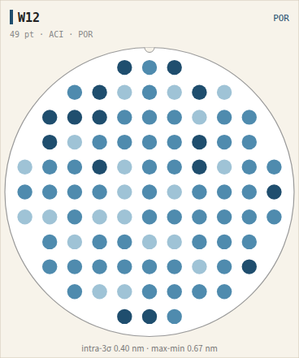
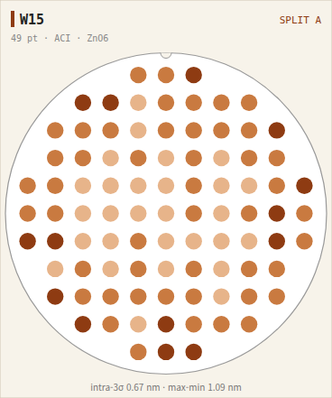
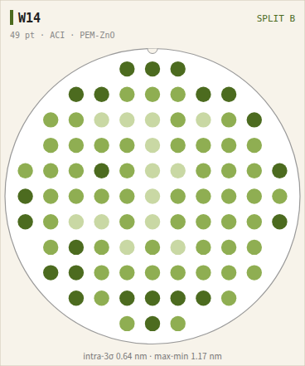
V2 ACI CD wafer map
Split A: ACI CD POR 대비 Δ+0.10 nm, edge 영역 편차 확대
Split B: ACI CD POR 대비 Δ+0.12 nm, edge 영역 편차 확대

Slide 4
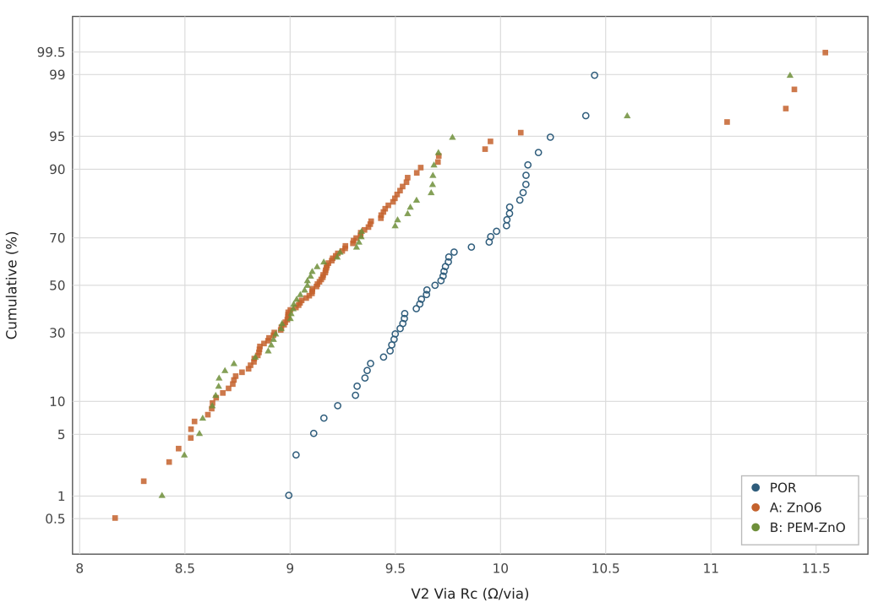
V2 Via Rc cumulative distribution
POR median 9.69
A median 9.13 (-5.8%)
B median 9.08 (-6.3%)
Split A median 5.8% 감소 → bottomless barrier direct contact 효과

Slide 5
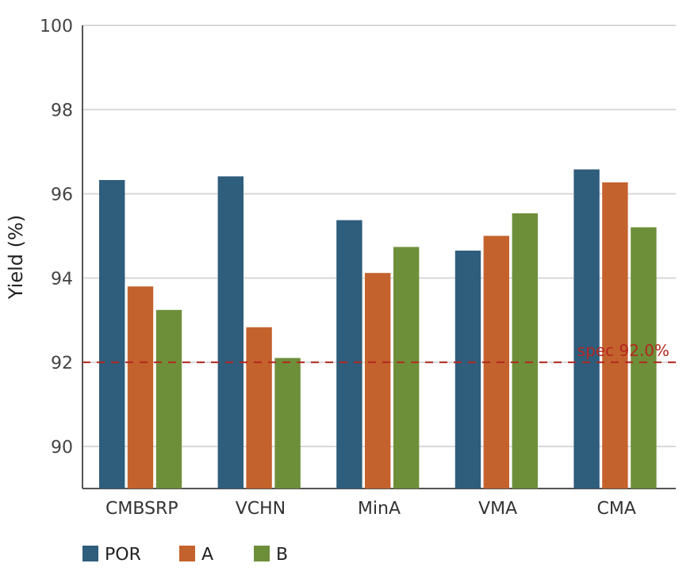
ET results & group 평균 yield
WF / ITEM | CMBSRP | VCHN | MinA | VMA | CMA
W12(POR) | 96.3 | 96.4 | 95.4 | 94.7 | 96.6
W02 | 94.6 | 93.1 | 94.6 | 94.2 | 96.4
W15 | 93.0 | 92.6 | 93.7 | 95.8 | 96.1
W14 | 93.2 | 92.1 | 94.7 | 95.5 | 95.2
Split A: VMA/CMA POR 대비 동등수준 / MinA 소폭 열화 / CMBSRP 2.5%p 열화, VCHN 3.6%p 열화
Split B: MinA/VMA POR 대비 동등수준 / CMA 소폭 열화 / CMBSRP 3.1%p 열화, VCHN 4.3%p 열화
VCHN: POR 96.4% → B 92.1%

